Slide 1
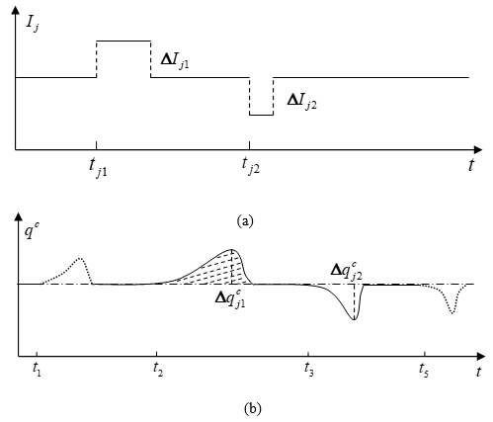
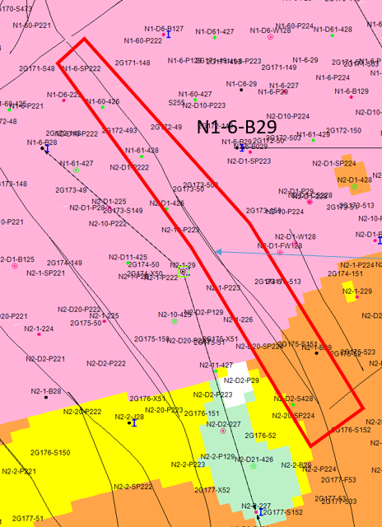
剩余油富集区核实方法
动态数据验证断层封闭性：利用断层两侧注采井注采响应分析方法判别断层封闭性。基于数字信号滤波处理得到与注水井注入量变化相对应的采油井(或井组)产量响应样本，采用卡尔曼滤波方法估算注采关系，根据注采关系判断断层的有效封闭性。该方法物理意义明确，兼具注采信号的衰减性和时滞性特征，符合油藏开发特点。
N1-6-B28
N1-6-B29
验证该断层封闭性
注水量和采油量变化示意图
N2-1-29
：标量函数
：响应函数
：距离
：渗透率
：响应参数
N2-2-227
：注采井相关性
：采出井产液量
：注水井注入量
注采相关性验证断层封闭性示意图

Slide 2
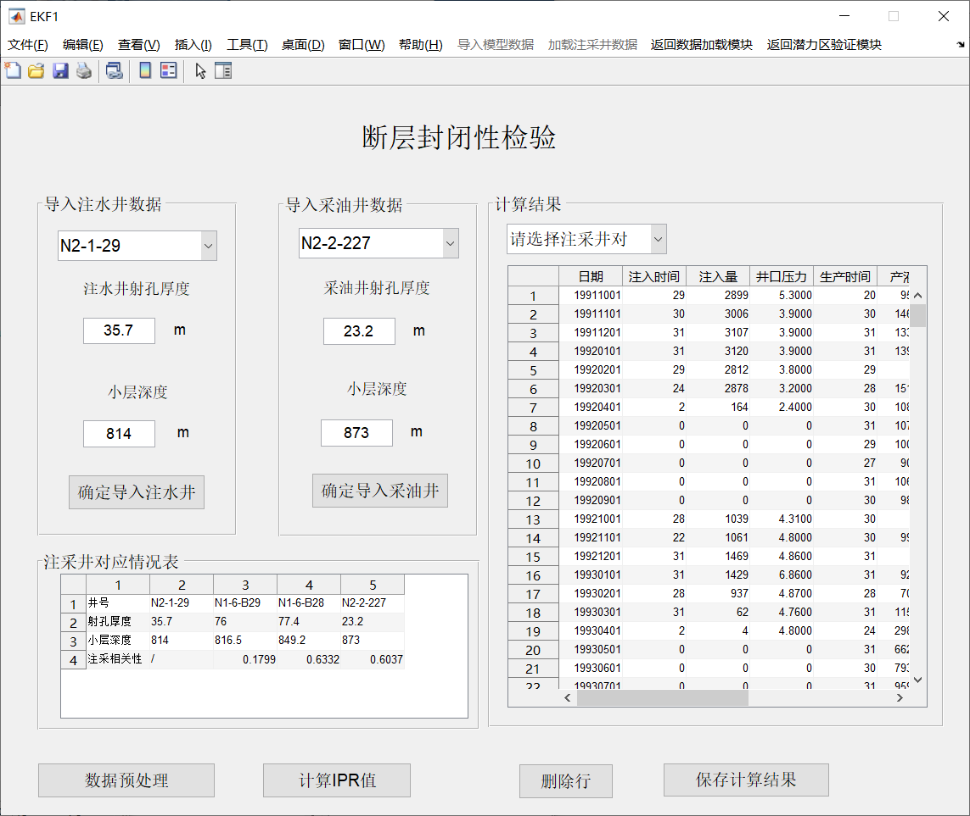
动态数据验证断层封闭性案例
通过判断注水井N2-1-29与附近采油井的注采相关性情况验证N2-1-29附近断层的封闭性。N2-1-29与N1-6-B29井的注采相关性较弱，表明该断层具有较好的封闭性。
N2-1-29附近注采相关性计算结果
 | 注水井 | 采油井
井号 | N2-1-29 | N1-6-B29 | N1-6-B28 | N2-2-229
射孔厚度(m) | 35.7 | 76 | 77.4 | 23.2
注采相关性 | / | 0.1799 | 0.6332 | 0.6037
N1-6-B28
N1-6-B29
验证该断层封闭性
N2-1-29
N2-2-227
注采相关性验证断层封闭性示意图
断层封闭性计算模块

Slide 3
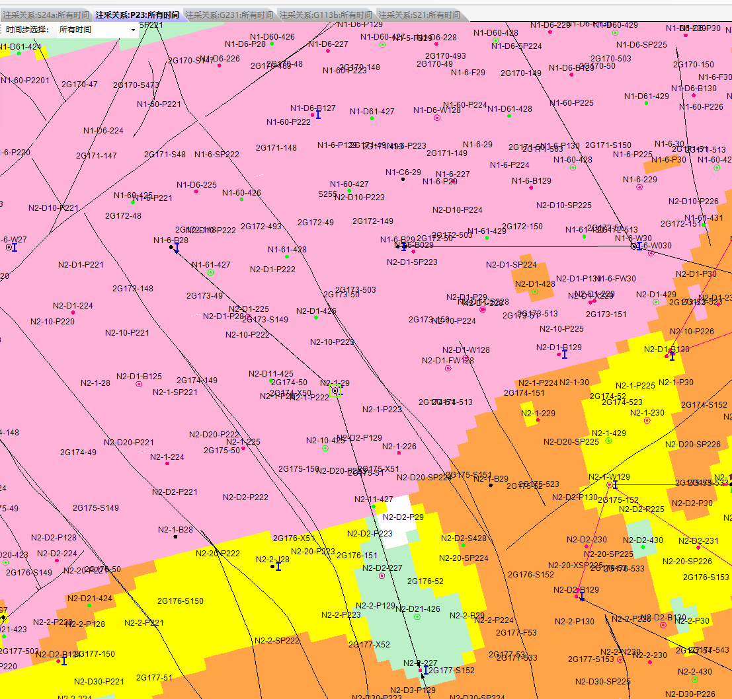
N1-6-B29
工——射孔标志
N2-1-29
验证该断层封闭性

